Slide 1
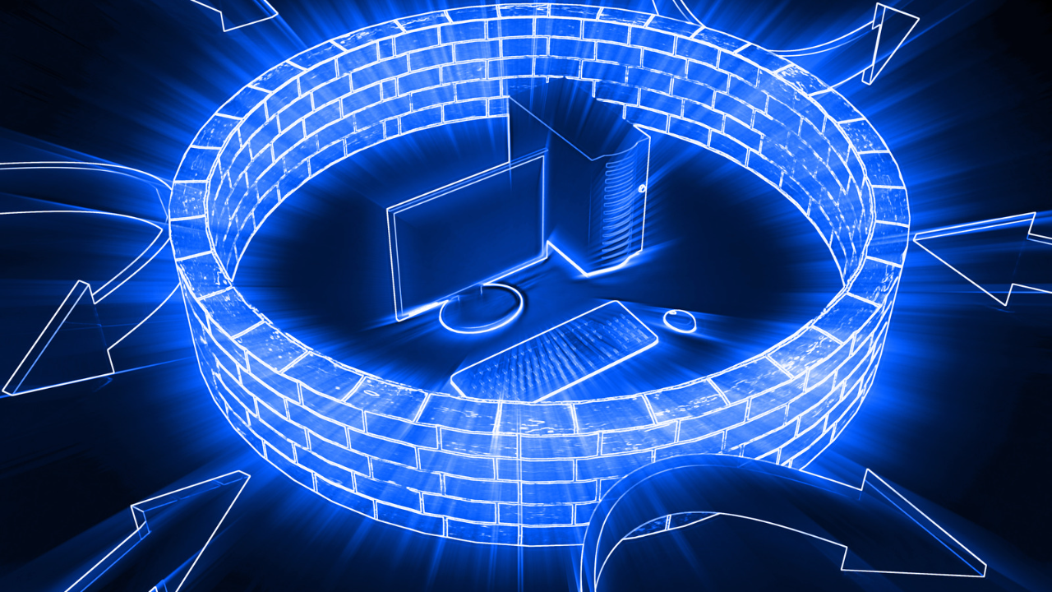
Présentation JUSRUT Jean
Consultant en cybersécurité orientée SecOps

Slide 2
S
et CYBERSECURITE
"Stratégies et Meilleures Pratiques"

Slide 3
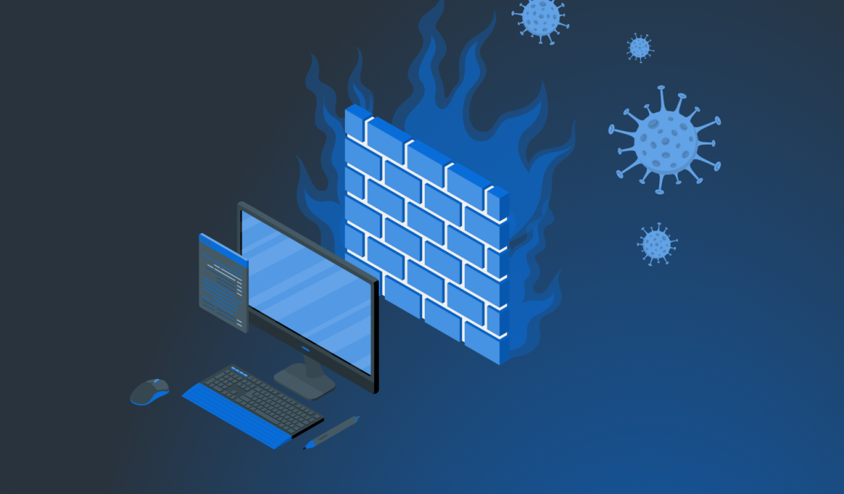
Introduction au Firewalls
Définition et rôle
Les firewalls sont des dispositifs de sécurité réseau qui contrôlent et filtrent le trafic entre différents réseaux
Protégeant ainsi les ressources internes contre les accès non autorisés
Importance de la sécurité réseau
La sécurité réseau est essentielle pour protéger les données et les ressources d'une organisation contre les menaces externes, telles que les attaques, les intrusions et les accès non autorisés
Notes:
Si vous avez un réseau à la maison, le firewall empêche les personnes malveillantes d'accéder à vos fichiers personnels

Slide 4
Les fonctionnements des Firewalls
Filtrage de paquets : Examen de chaque paquet de données pour décider de son passage
Inspection d'état : Suivi des connexions actives pour déterminer la légitimité des paquets
Filtrage par application : Analyse du contenu au niveau de l'application pour détecter des menaces
Notes:
Quand vous naviguez sur Internet, le firewall décide si les informations que vous recevez sont sûres ou non

Slide 5
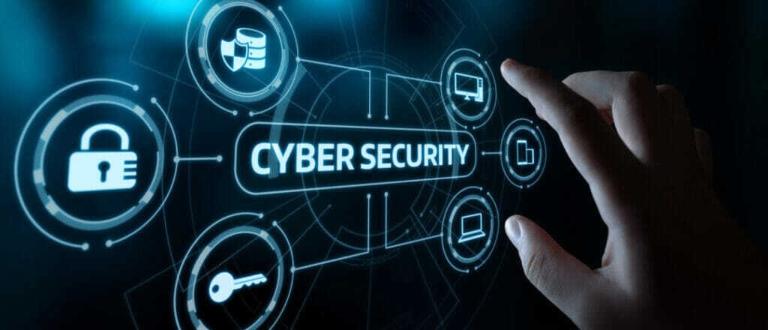
Firewall de nouvelle génération (NGFW)
Caractéristiques :
Prévention des intrusions (IPS) qui permettent de détecter et de bloquer les attaques en temps réel
Inspection du trafic chiffré, ex: HTTPS, afin de détecter et de bloquer les menaces dissimulées
Intègrent des fonctionnalités avancées telles que la détection et la prévention des intrusions
L'inspection du trafic chiffré et l'application de politiques de sécurité plus sophistiquées
Notes:
Un NGFW peut détecter des comportements suspects, comme une personne essayant d'entrer avec un faux badge

Slide 6
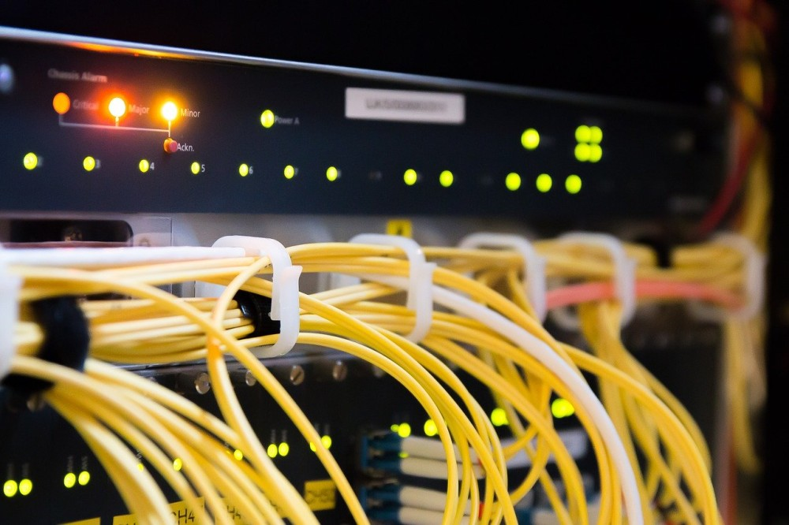
Comparaison entre Firewalls matériels et logiciels
Les firewalls matériels sont des appareils physiques dédiés au contrôle du trafic réseau, offrant généralement de meilleures performances et une sécurité renforcée
Avantages : Ils assurent une sécurité renforcée grâce à leur conception dédiée, permettant un traitement rapide et efficace du trafic réseau. Ils sont plus résistants aux attaques et gèrent mieux les pics de charge
Inconvénients : Le coût d'acquisition et de maintenance des firewalls matériels est généralement plus élevé que celui des solutions logicielles, et ils peuvent être moins flexibles et plus difficiles à mettre à jour
Notes:
Le firewall matériel protège tout le réseau

Slide 7
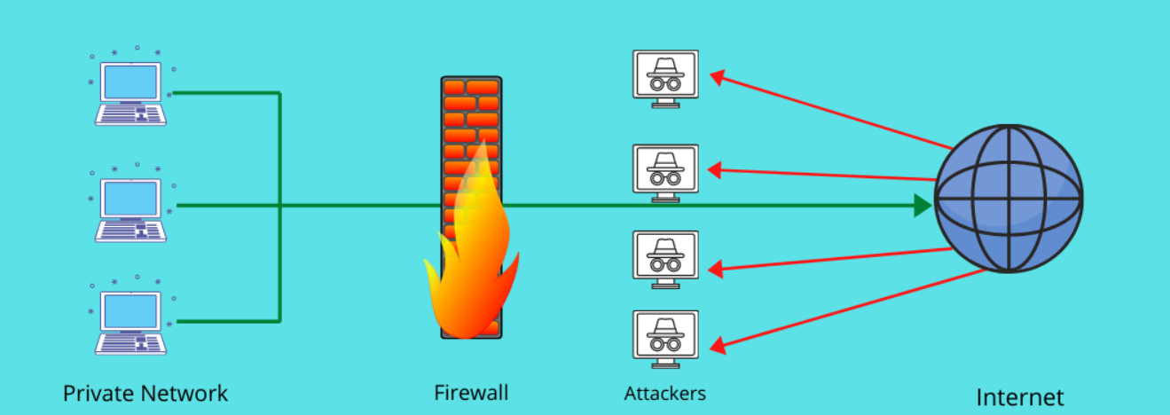
Comparaison entre Firewalls matériels et logiciels
Les firewalls logiciels sont des applications installées sur des serveurs ou des postes de travail, offrant une solution de sécurité plus flexible mais potentiellement moins performante
Avantages : Les firewalls logiciels sont plus abordables et offrent une grande flexibilité, permettant des mises à jour fréquentes et une intégration facile avec d'autres solutions de sécurité
Inconvénients : Ils dépendent des performances du système hôte et peuvent être plus vulnérables aux attaques si le système d'exploitation n'est pas sécurisé
Notes:
Le firewall logiciel protège un seul appareil

Slide 8
Firewalls Cloud et Firewall as a Service (FWaaS)
Les pare-feu cloud et FWaaS sont particulièrement adaptés aux environnements cloud et aux entreprises ayant des besoins évolutifs en matière de sécurité
L'avantage, ils offrent une flexibilité et une capacité d'adaptation supérieures aux solutions traditionnelles, tout en réduisant les coûts d'infrastructure et de maintenance
Notes:
Les entreprises peuvent utiliser FWaaS pour protéger leurs données sans investir dans du matériel coûteux

Slide 9
Intégration des Firewalls avec d'autres solutions de Sécurité
Les firewalls peuvent s'intégrer à d'autres solutions de sécurité, comme les systèmes de détection et de prévention des intrusions (IDS/IPS) et la gestion des identités et des accès (IAM), antivirus, SIEM
Renforçant la protection globale du réseau grâce à une approche de défense en profondeur
Notes:
Ensemble, ils créent une stratégie de sécurité plus robuste pour détecter et prévenir les menaces

Slide 10
Meilleures pratiques pour la configuration d'un Firewall
Définir des règles de filtrage du trafic réseau selon les besoins de l'organisation, en limitant les autorisations au strict nécessaire pour réduire les risques d'intrusion
Maintenir le firewall à jour avec les dernières versions et correctifs de sécurité est essentiel pour se protéger contre de nouvelles menaces
Notes:
Vous ne laisseriez pas votre porte ouverte ; de même, vous ne devez pas autoriser tout le trafic sur votre réseau

Slide 11
Études de cas sur les incidents de sécurité liés aux Firewalls
Examiner les incidents de sécurité passés avec des firewalls permet d'identifier les failles et d'établir des meilleures pratiques
Étudier les cas où un firewall a échoué à empêcher une intrusion et ceux où il a bloqué efficacement une attaque
Notes:
Une entreprise a perdu des données parce que son firewall n'était pas correctement configuré

Slide 12
L'impact des Firewalls sur la performance réseau
Évaluer l'impact du firewall sur la latence et le débit des données pour optimiser ses paramètres de fonctionnement
Mettre en place des techniques d'optimisation du firewall, comme réduire les règles inutiles ou utiliser du matériel dédié, pour améliorer les performances
Notes:
Trop de règles peuvent rendre l'accès à Internet plus lent, donc il faut trouver un équilibre

Slide 13
Évolution des Firewalls face aux nouvelles menaces numériques
Suivre l'évolution des menaces cybernétiques et adapter les configurations du firewall pour assurer une protection efficace contre le ransomware, phishing
Évaluer les nouvelles technologies de firewalls, comme l'inspection approfondie des paquets et l'apprentissage automatique, pour bénéficier des avancées en sécurité réseau
Notes:
Avec l'augmentation des cyberattaques, les firewalls modernes utilisent des technologies avancées pour rester efficaces

Slide 14
Conclusion
Les firewalls sont essentiels dans la cybersécurité moderne, agissant comme une première ligne de défense contre diverses menaces
Leur évolution continue face à des défis croissants, qui souligne l'importance d'une approche proactive en matière de sécurité réseau

Slide 15
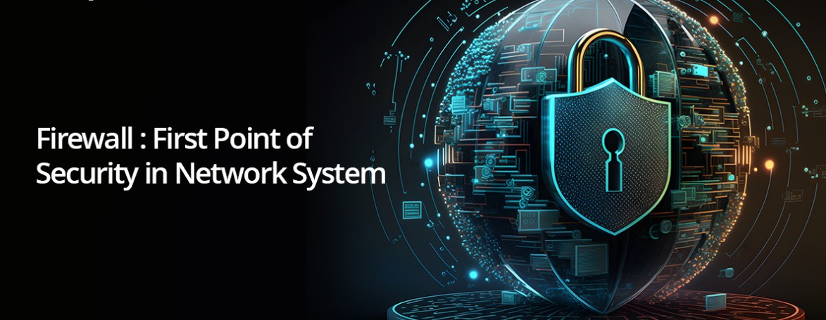
Merci pour votre écoute
SOURCES : geekflare, fibre-pro, stelogy,
fortinet, astorya, checkpoint, wikipedia & techniques-ingenieur

